Slide 1
6.2 管住嘴迈开腿
测评体重的标准——体重指数(BMI Body Mass Index)
BMI=w/l²，w~体重(kg), l身高(m).
 | 偏瘦 | 正常 | 超重 | 肥胖
世界卫生组织标准 | <18.5 | 18.5～24.9 | 25.0～29.9 | ≥30.0
我国参考标准 | <18.5 | 18.5～23.9 | 24.0～27.9 | ≥28.0
例.l=1.70m, w=63.5 kg
BMI=22
标准的身材!
多数减肥食品达不到减肥效果，或不能维持.
通过控制饮食和适当运动，在不伤害身体的
前提下，达到减轻体重并得以控制的目的.

Slide 2
模型分析
人体通过食物摄入热量, 通过代谢和运动消耗热量.
二者平衡,体重不变.
平衡被破坏则体重变化.
分析对热量的吸收和消耗, 建立体重变化规律的模型.
减肥计划应以不伤害身体为前提.
吸收热量不过少、减少体重不过快.
增加运动量是加速减肥的有效手段.
以周为时间单位制订减肥计划.
差分方程模型

Slide 3
模型假设
1）体重增加正比于吸收的热量, 平均8000kcal
增加体重1kg.
2）代谢引起的体重减少正比于体重, 每周每千克
体重消耗200 ~ 320kcal (因人而异).
70kg每天消耗2000 ~ 3200kcal.
3）运动引起的体重减少正比于体重, 且与运动
形式和运动时间有关.

Slide 4
模型假设
4）为了安全与健康, 每周吸收热量≥10000kcal,且每周
减少量≤1000kcal; 每周体重减少量≤ 1.5kg.
调查资料
食物每百克所含热量
食物 | 米饭 | 豆腐 | 青菜 | 苹果 | 瘦肉 | 鸡蛋
热量(kcal/100g) | 120 | 100 | 20～30 | 50～60 | 140～160 | 150
运动每小时每千克体重消耗热量
运动 | 步行(4km/h) | 跑步 | 跳舞 | 乒乓 | 自行车 (中速) | 游泳(50m/min)
热量(kcal/h⋅kg) | 3.1 | 7.0 | 3.0 | 4.4 | 2.5 | 7.9

Slide 5
基本模型
w(k)~第k周(初)体重 (kg) , k=1,2,…
c(k) ~第k周吸收热量 (kcal)
α~热量转换系数
平均8000kcal增加体重1kg
α=1/8000(kg/kcal)
β~代谢系数(因人而异).
由β和吸收热量 c(k)决定体重w(k)的变化规律.

Slide 6
减肥计划的提出
某人身高1.70m, 体重100kg, BMI高达34.6. 目前每周吸收20000kcal热量,体重长期未变.
制订减肥计划使体重减至75kg(BMI=26)并维持下去.
1. 在正常代谢情况下安排一个两阶段计划:
第一阶段：吸收热量每周减少1000kcal, 直至达到
安全下限10000 kcal/周；
第二阶段：每周吸收热量保持下限, 达到减肥目标 .
2. 为加快进程而增加运动，重新安排两阶段计划.
3. 给出达到目标后维持体重不变的方案.

Slide 7
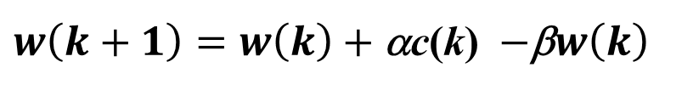
减肥计划的制定
$w\left(k+1\right)=w\left(k\right)+\text{α}\text{c}\text{(}\text{k}\text{)} −$β$w\left(k\right)$
1. 确定某人的代谢消耗系数β
每周吸收20000kcal, 体重100kg不变.
c(k)= c, w(k+1)=w(k)= w
α=1/8000
c=20000
w=100
每周每千克体重消耗 20000/100=200kcal
正常代谢消耗相当弱.

Slide 8
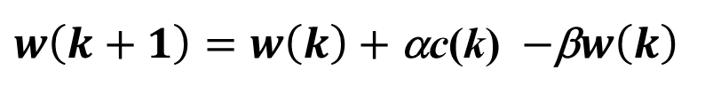
2. 正常代谢情况下的第一阶段计划
吸收热量由20000kcal每周减少1000kcal, 直至达到安全下限10000 kcal/周.
c(10)= 10000
$w\left(k+1\right)=w\left(k\right)+\text{α}\text{c}\text{(}\text{k}\text{)} −$β$w\left(k\right)$
第一阶段需10周
w(1)=100kg
第11周(初)体重w(11)=93.6157kg

Slide 9
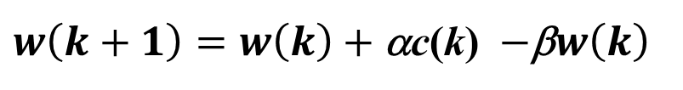
3. 正常代谢情况下的第二阶段计划
吸收热量保持下限c_{min} =10000kcal/周,体重减至75kg.
$w\left(k+1\right)=w\left(k\right)+\text{α}\text{c}\text{(}\text{k}\text{)} −$β$w\left(k\right)$
w(11)=93.6157
w(11+n)≤75
w(11+22)=74.9888kg
第二阶段需22周.
两阶段计划共需32周.

Slide 10
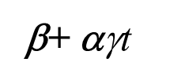
4. 为加快进程而增加运动
t~每周运动时间 (h)
γ~运动每小时每千克体重消耗热量
β
β+ $\text{}$γt
取γ t=40
(如每周步行7h加乒乓4h)
β+αγ t=0.03
w(11)= 89.3319 kg，w(11+12)= 74.7388kg
第二阶段缩短为12周
两阶段计划共需22周.

Slide 11
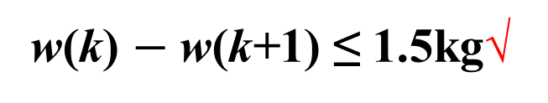
5. 检验“每周体重减少量≤ 1.5kg”
正常代谢
$$w\left(k+1\right)=\left\{\begin{aligned}0.975w\left(k\right)+2.5−0.125k, k=1,2,…,10 \\ 0.975w\left(k\right)+1.25, k=11,12,…\end{aligned}\right.$$
增加运动
$$w\left(k+1\right)=\left\{\begin{aligned}0.97w\left(k\right)+2.5−0.125k, k=1,2,…,10 \\ 0.97w\left(k\right)+1.25, k=11,12,…\end{aligned}\right.$$
编程计算w(k)
w(k) $−$w(k+1) ≤ 1.5kg√

Slide 12

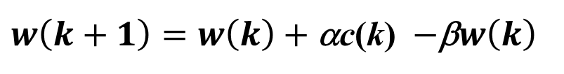
6. 达到目标后维持体重不变的方案
每周吸收热量保持常数c使体重w=75kg不变.
正常代谢
$w\left(k+1\right)=w\left(k\right)+\text{α}\text{c}\text{(}\text{k}\text{)} −$β$w\left(k\right)$
$$c=\text{β} w/\text{α}$$
=15000kcal/周
c由20000kcal/周直接减至15000,14000,13000,12000时体重w(k)下降曲线.
75kg
比两阶段计划的时间长，吸收热量突减对身体不利.
c =12000时w(40)=75kg
c =14000时w(72)=75kg

Slide 13
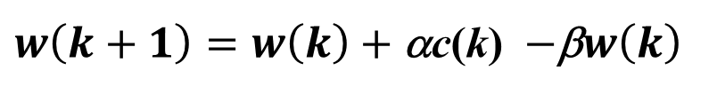
7. 达到目标体重所需时间与每周吸收热量的关系
$w\left(k+1\right)=w\left(k\right)+\text{α}\text{c}\text{(}\text{k}\text{)} −$β$w\left(k\right)$
k=1递推至k=n
令目标体重w*=w(n+1), 记初始体重w₁= w(1)
w*=75
w₁=100
c=14000 n=70.7707
c=12000 n=38.7407

Slide 14
小结与评注
减肥科学化、定量化——需要研究人体体重变化的规律.
体重变化既有普遍规律也与每个人特殊生理条件有关，特别是代谢消耗系数β.
计算中由于增加运动使β由0.025提高到0.03时(变化20%), 减肥所需时间从32周减少到22周(变化约30%)——体重变化对β相当敏感.

